Slide 1
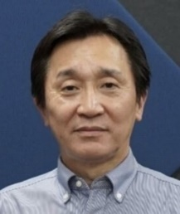
スマートエスイーIoT/AI石川スクール
DX推進計画策定支援
申込締切：６月１３日（金）
DX実現のため、専門家が企業と共に、経営ビジョンの確認から課題の洗い出し、DX推進計画の策定までを支援します！
デジタル化の取組や人材育成をしてきた企業が、企業全体を 見つめ直し、もう一歩、取組を進めるチャンスです！！
対象者
変革を目指す企業の経営層を含むチーム
（社長、役員、部長、CDO等）
定員：３社
期間
令和7年7月頃～令和8年1月の期間中、全10回 訪問支援
自己負担額
10万円／社
募集期間
令和7年5月19日(月)～6月13日(金)
※事業説明会：6月5日(木)13時～14時
㈱アイ・コネクト
大久保 賢二 氏
カリキュラム
経営とITの両面に精通した専門家（ITコーディネータ―）が全１０回、意見を交わしながら、DX計画の策定について伴走支援を行います。
企業が自らDX推進計画を策定し、実効性のある計画となります！
体系だった支援メニューであり、一歩ずつ着実に計画策定を進められます。
＜支援メニュー＞
経営理念
ミッション確認
DX構想の
検討
DX構想の
裏付
目標値の
設定
DXシステム構想検討
現状分析
実施項目
決定
スケジュール
検討
実施体制
検討
社内報告会
※主要な回については、経営者のご出席をお願いいたします。
※本事業は、全社的にDXに向けた取組を進めるための計画策定を支援するものです。
（単なるシステム更新や事務効率化ツールの導入等のみを目的とする場合は対象外）
【 申込及び問合せ窓口】
〒920-8580 石川県金沢市鞍月1-1 石川県商工労働部産業政策課 産業デジタル化支援グループ
担当：堂高（ドウタカ） TEL：(076)225-1519 Mail：syoukou@pref.ishikawa.lg.jp

Slide 2
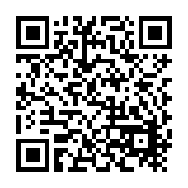
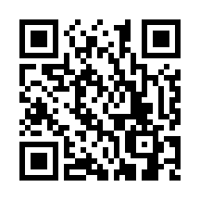
プログラム詳細（全10回、支援企業を訪問）
No | DX推進計画書の目次 | 内容
1 | 経営理念、ミッション確認 | ・経営理念、ミッション・ビジョンを再確認 ・DX計画のゴールおよび企業存在意義を理解
2 | DX構想（目指す姿）の検討 | ・DXにより目指す姿を検討
3 | DX構想（目指す姿）の裏付 | ・市場調査や顧客ヒアリングを元に定量的に確認
4 | 目標値の設定 | ・KPI・KGIを設定 （短期的・中長期的な目標値を設定）
5 | DXシステム構成検討 | ・デジタルツールのシステム構成について検討 ・デジタル技術やどのようなデータを活用するか検討
6 | 現状分析 | ・DX構想（目指す姿）と現状のギャップを抽出
7 | 実施項目決定 | ・抽出したギャップをもとに実施項目を決定 ・優先順位をつけ、短期的／長期的に分ける
8 | スケジュール検討 | ・短期的なスケジュールは週単位で決定 ・中長期的なスケジュールは半年単位で決定
9 | 実施体制検討 | ・短期的スケジュールには個人名を指定 ・DX部門の新設や外部支援者の活用も検討
 | 社内報告会 | ・社内メンバーに共有する
支援事例
⾞両のユニット部品の製造業での支援事例
今までの方針：大手の下請けとして、高品質・短納期・価格低減を目指してきた
潜在ニーズの発見：旧い型式部品の修理依頼がある
目指す姿：部品情報をデータで管理し、問い合わせ対応や提案ができる仕組(システム)を構築
専門家が牽引し、企業の目指す姿を検討
新しいビジネスの形を発見し、競争上の優位性を確立できた
（大手の下請→顧客に選ばれて、修理を「お願いされる」側の企業に）
さらに、目指す姿の実現のためのシステム構成や、スケジュール、実施体制の検討も支援
募集スケジュール
①募集期間：R7.5.19（月）～6.13（金）
申請方法については、申請ページをご覧ください
②事業説明会
R7.6.5（木）13時～14時 石川県地場産業振興センター 本館３階 第５研修室
伴走支援を実施する大久保氏より事業を説明します。
※14時～17時は、トライアル研修（参加自由）を実施
※申込フォームから申請いただくか、
電子メールで窓口にお申し込みください
※申請ページ https://www.pref.ishikawa.lg.jp/syoko/wasedasmartse/dxkeikaku_2025.html
※事業説明会申込フォーム https://forms.gle/FmfFtfqxSFyyykxz6

